Slide 1

Kimyo
10-sinf
MAVZU: Alkenlarning olinish usullari

Slide 2

Bugungi darsda
Alkenlarning laboratoriyada olinish usullari.
Alkenlarning galogenli hosilalaridan olinish usullari.
Alkenlarning sanoatda olinish usullari.

Slide 3
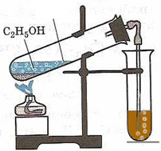
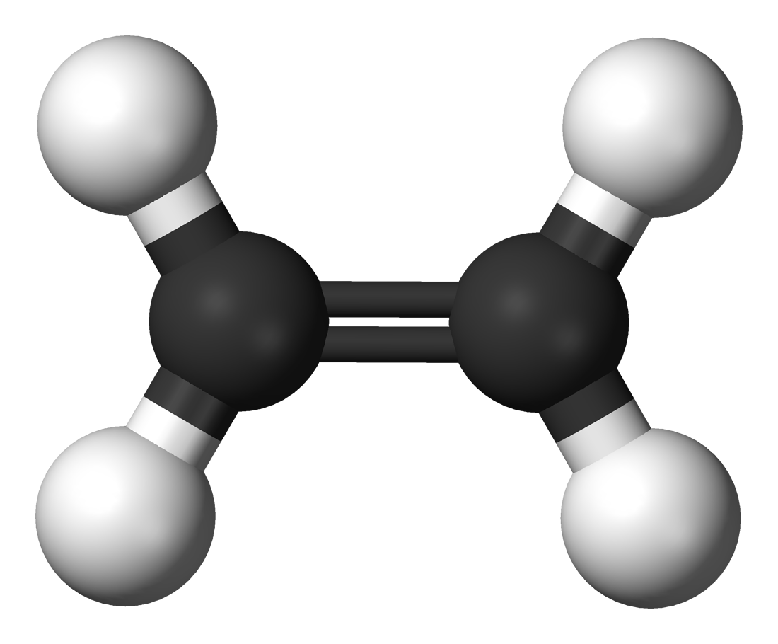

Alkenlarning laboratoriyada olinishi
1. Etilen laboratoriyada etil spirtini (konsentrlangan sulfat kislota bilan) qizdirish bilan olinadi:
$$C_{2}H_{5}OH→C_{2}H_{4}+H_{2}O$$

Slide 4
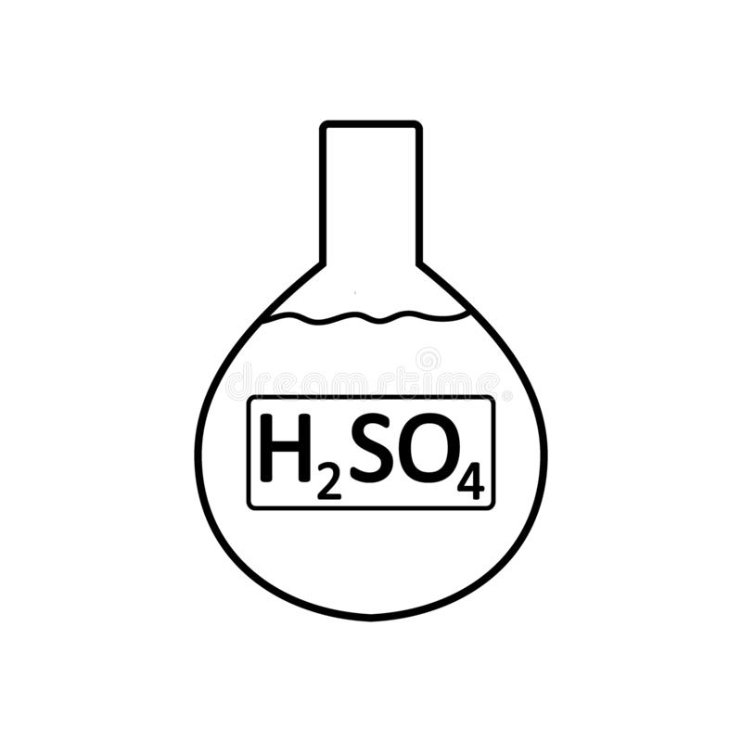
Alkenlarning laboratoriyada olinishi
Bu usulda suvni tortib oluvchi moddalar H2SO4, H3PO4, Al2O3, KHSO4, ZnCl2 dan foydalaniladi.
KHSO4
Al2O3

Slide 5
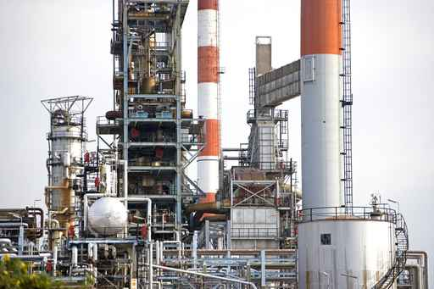
Alkenlarning olinishi
Sanoat moslamalarida spirt bug‘lari 350-500°C da katalizator ustidan o‘tkaziladi. Katalizator sifatida alyuminiy oksidi, grafit yoki boshqa moddalardan foydalaniladi.

Slide 6
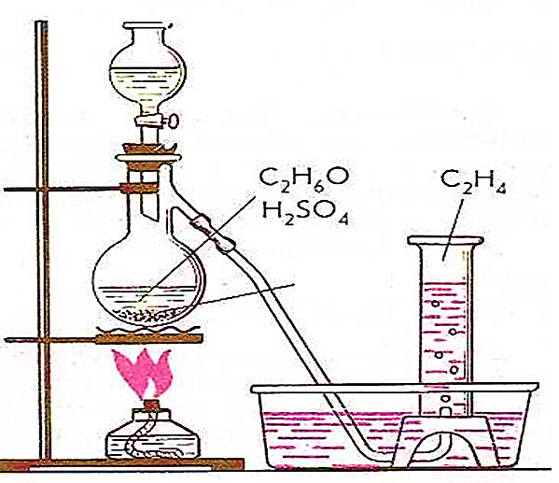
Alkenlarning laboratoriyada olinishi
Laboratoriya sharoitida esa alkenlarni hosil qilish uchun spirtlarni suvni tortib oluvchi moddalar, masalan, kontsentrlangan sulfat kislota bilan qizdiriladi.

Slide 7
Alkenlarning laboratoriyada olinish mexanizmi
Sulfat kislota ta’sir qilib etil spirtidan etil olinganda degidratlash reaksiyasi ikki bosqichda boradi:
a) Avval spirt bilan sulfat kislota orasida eterifikatsiya reaksiyasi ketadi:
$${CH}_{3}−{CH}_{2}OH+HOSO_{3}\underset{→}{ }{CH}_{3}−{CH}_{2}−OSO_{3}H−H_{2}O$$

Slide 8
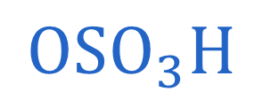
Alkenlarning laboratoriyada olinish mexanizmi
b) Etilsulfat kislota qizdirilganda parchalanib, etilen va sulfat kislota hosil bo‘ladi.
$${CH}_{2}−{CH}_{2}\underset{→}{ }H_{2}{SO}_{4}+{CH}_{2}={CH}_{2}$$
│
│
170°C
H
$$OSO_{3}H$$

Slide 9
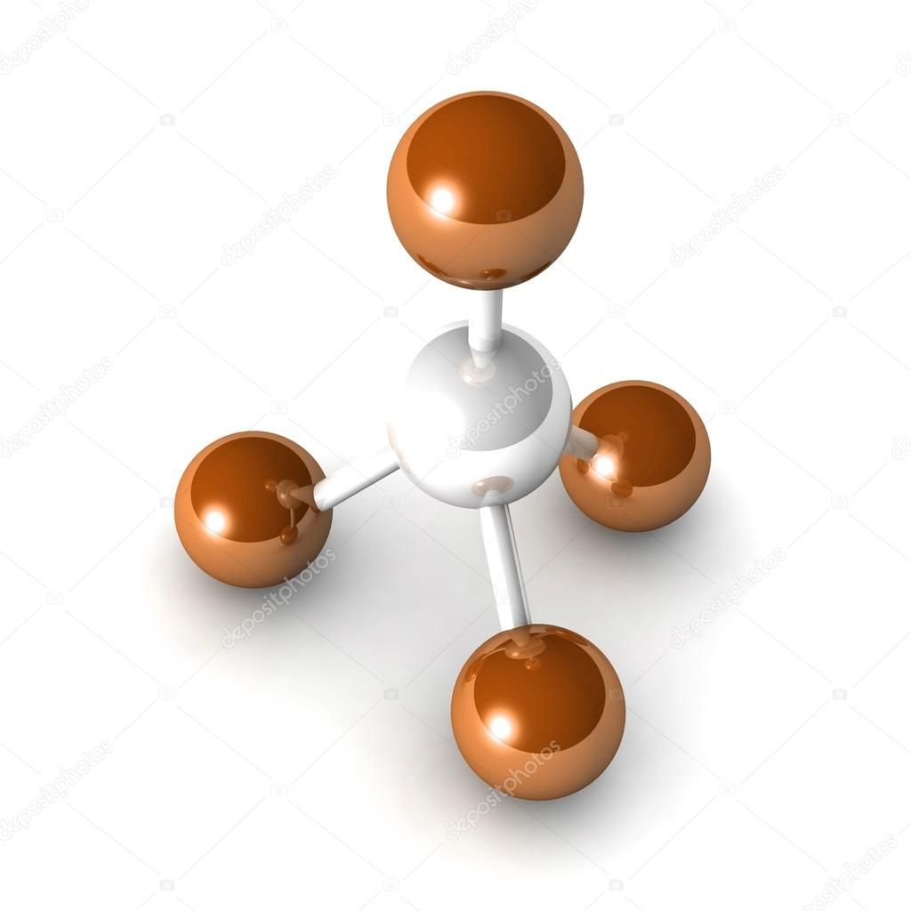
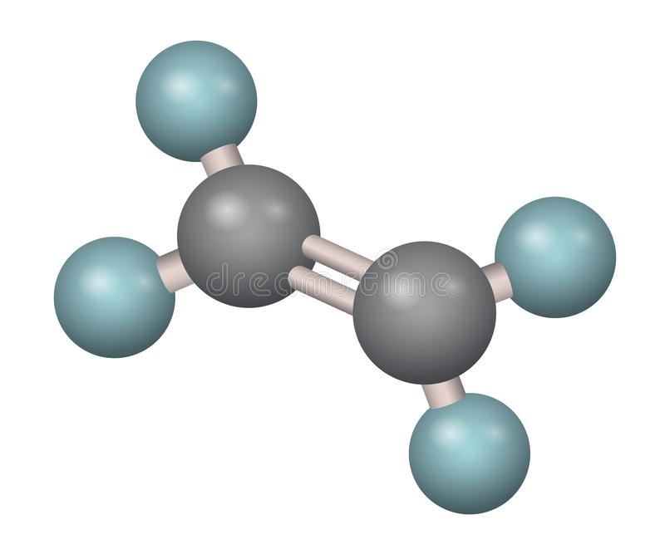

Alkanlarning degidrogenlanishi
2. Etilen qatori uglevodorodlarni to‘yingan uglevodorodlarni degidrogenlash (katalizator ishtirokida, yuqori temperatura)da bilan ham olinishi mumkin:
$$2{CH}_{4}→C_{2}H_{4}+2H_{2}$$

Slide 10
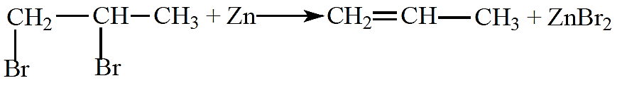
Digalogenli hosilalaridan olinishi
3.Etilen qatori uglevodorodlari to‘yingan uglevodorodlar digalogenli hosilalarining metallar bilan o‘zaro ta’sirlashuvidan olinishi mumkin:

Slide 11
Monogalogenli hosilalaridan olinishi
4. Monogalogenli hosilalarga ishqorning spirtdagi eritmasi ta’sir ettirilganda vodorod galogenid ajralib chiqadi va alken hosil bo‘ladi:
$$C_{3}H_{7}Cl+KOH\left(spirt\right)→C_{3}H_{6}+KCl+H_{2}O$$

Slide 12
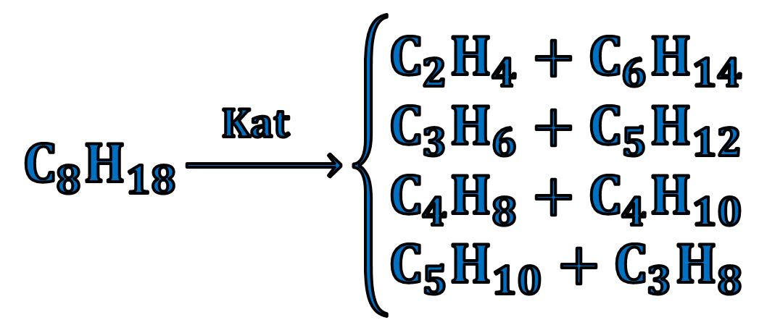
Neftni krekinglash
Neftni qayta ishlash sanoatida kreking va pirolizlash natijasida katalizatorlar ishtirokida, uncha katta bo‘lmagan bosim ostida to‘yingan va to‘yinmagan uglevodorodlar aralashmasi hosil bo‘ladi.
$$C_{8}H_{18}\underset{→}{ Kat }\left\{\begin{aligned}C_{2}H_{4}+C_{6}H_{14} \\ C_{3}H_{6}+C_{5}H_{12} \\ C_{4}H_{8}+C_{4}H_{10} \\ C_{5}H_{10}+C_{3}H_{8}\end{aligned}\right.$$
450-550°C

Slide 13

MUSTAHKAMLASH
1. Noma’lum spirtning degidratlanishidan 5,6 g alken va 3,6 g suv hosil bo‘lgan bo‘lsa, alkenning formulasini aniqlang.

Slide 14
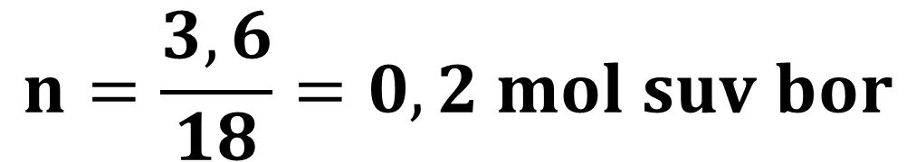
MUSTAHKAMLASH
Masalaning yechimi:
Reaksiyaga e’tibor bersak,
CnH2n+1OH→CnH2n + H2O
Suv va alken teng mol nisbatda hosil bo‘ladi. Bundan kelib chiqqan holda suvning molini topsak, alkenning molini ham topamiz.
$$n=\frac{3,6}{18}=0,2 mol suv bor$$

Slide 15

MUSTAHKAMLASH
Endi alkenning molekulyar massasini topamiz.
$$Mr=\frac{m}{n}=\frac{5,6}{0,2}=28$$
Umumiy formuladan kelib chiqqan holda tarkibini topamiz:
CnH2n formula, massada esa 14 n ta uglerod bor
14n=28
n=2
Javob: C2H4

Slide 16

Mustaqil bajarish uchun topshiriq
Darslikning 48- 49- betlardagi “Alkenlarning olinish usullari” mavzusini o‘qish.
50-betdagi 6- 7- 8- 9- masalalarni yechish.

